Slide 1
https://github.com/OsOperadores/ProjetoP2.git
Árvore 2-3-4
Mateus Monteiro

Slide 2
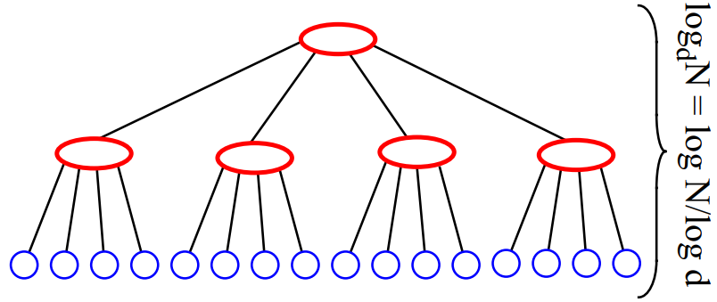
Motivação
Minimizar a altura maximizando os filhos em uma “árvore d”;
Procura deixar que cada nó tenha d filhos para obtermos tempo de pesquisa O (log_{d} n).

Slide 3
Estrutura de Dados
O que é?
Estrutura de dados auto-balanceada. Onde cada nó desta árvore só pode ter no máximo quatro filhos. Com isso ela sempre mantém o balanço perfeito, ou seja todos os nós externos vão possuir a mesma profundidade.
A generalização de um nó permite múltiplas chaves e filhos.
Para que serve?
Usada para implementar dicionários;
Usada para auto completar.

Slide 4
Definições
Cada nó armazena três valores, no máximo, classificados do menor para o maior.
Todos os nós da folha estão no mesmo nível (perfeitamente equilibrados).
Um nó interno (sem folha) pode ter 2, 3 ou 4 filhos. Mais precisamente, os nós podem ser dos três tipos a seguir.
2-nó: o nó tem dois ponteiros filho e um elemento de dados.
3-nó: o nó tem três ponteiros filho e dois elementos de dados.
4-nó: o nó tem quatro ponteiros filho e três elementos de dados.
Um nó de folha pode ter 2, 3 ou 4 itens, mas não tem filhos. Em outras palavras, uma folha é 2-Nó, 3-Nó ou 4-Nó onde todas os filhos são nulos.

Slide 5
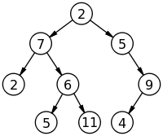
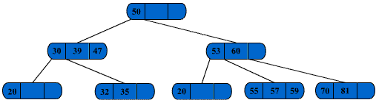
Curiosidade:
Por que não é chamada de árvore 1-2-3-4?
Porque um nó não pode ter apenas um filho como as árvores binárias.
Árvore Binária Árvore 2-3-4

Slide 6
Código
Código que manipula os dados da Estrutura
Exemplos
Inserção
Remoção
Realocar
Figuras após os códigos para facilitar a explicação

Slide 7
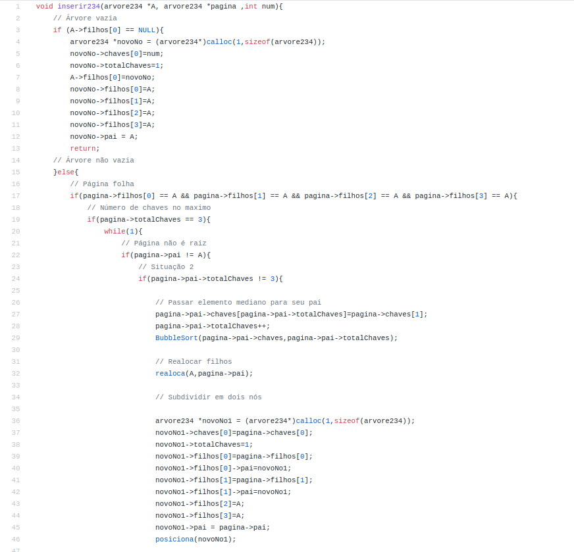
Inserir 2-3-4

Slide 8
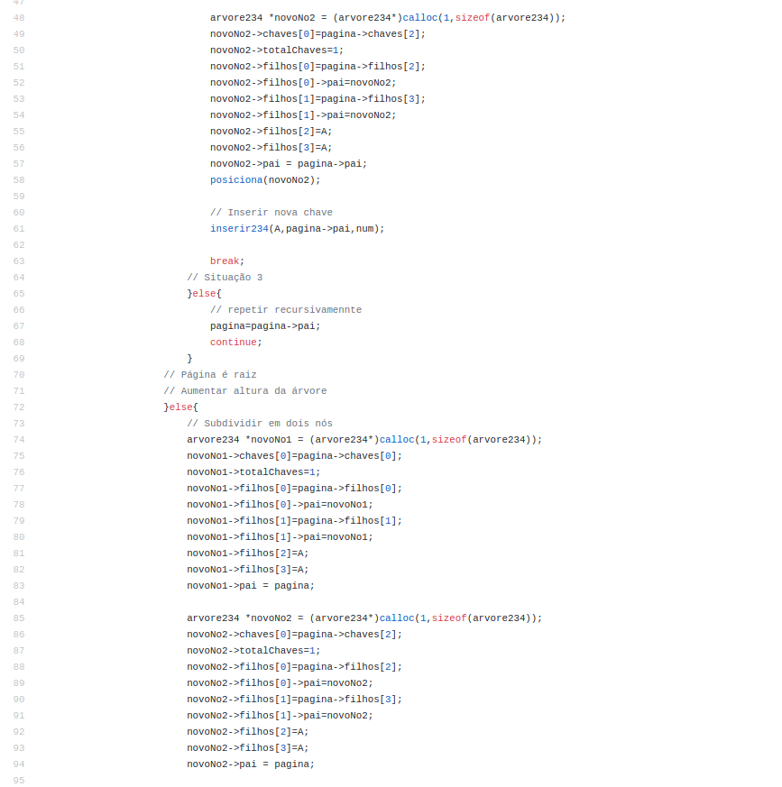

Slide 9
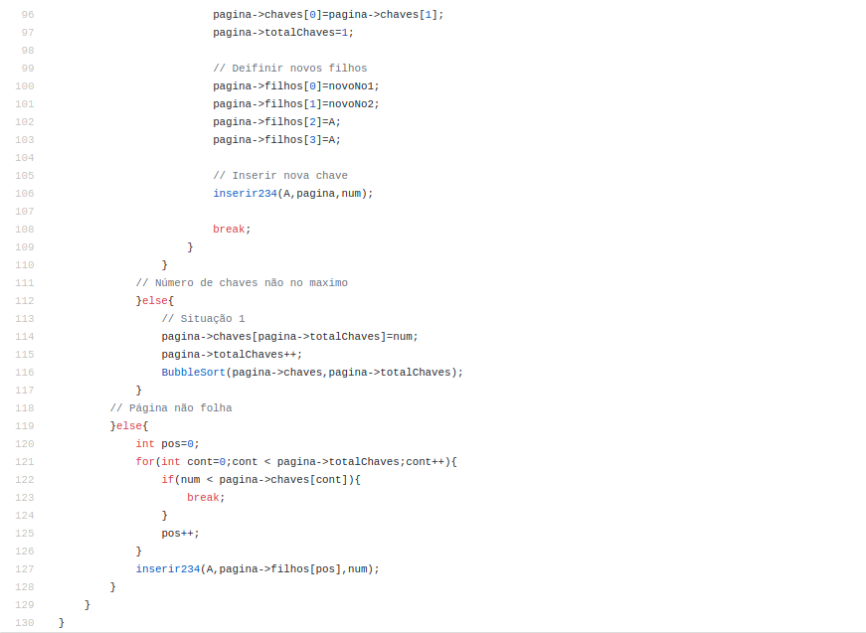

Slide 10
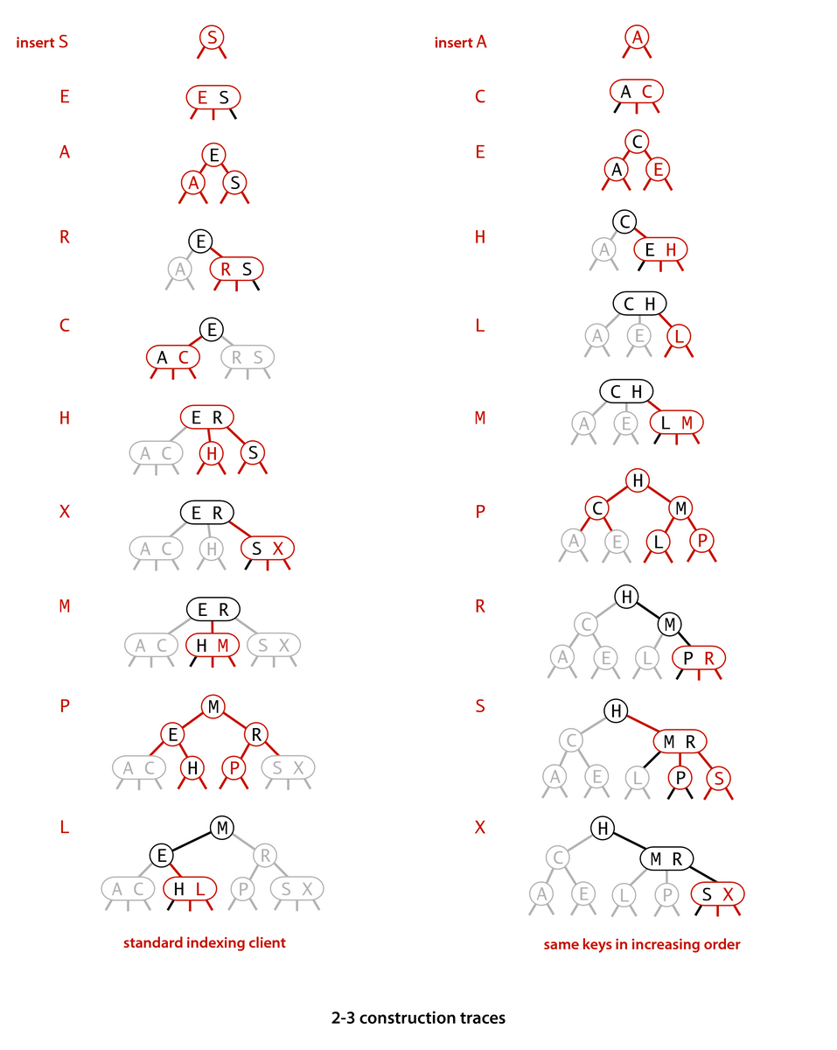
foto retirada: <https://www.ime.usp.br/~pf/estruturas-de-dados/aulas/st-twothree.html> Acessado em: 27 de setembro de 2018.

Slide 11
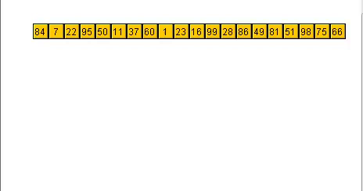
Animação da Estrutura

Slide 12
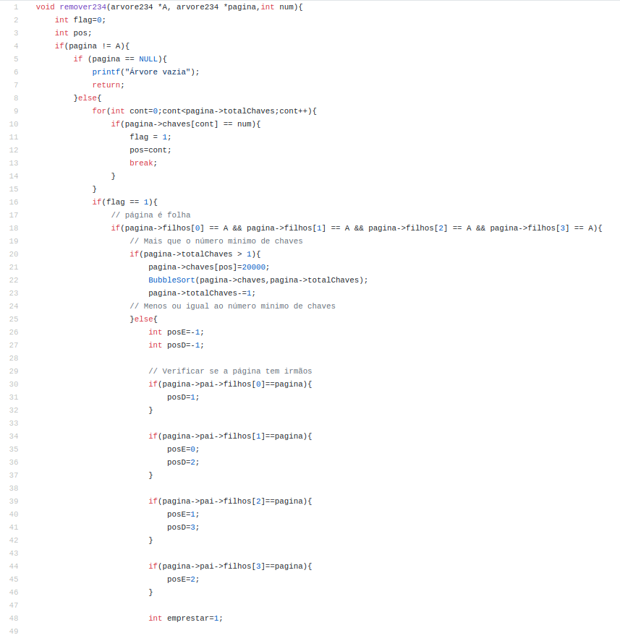
Remover 2-3-4

Slide 13
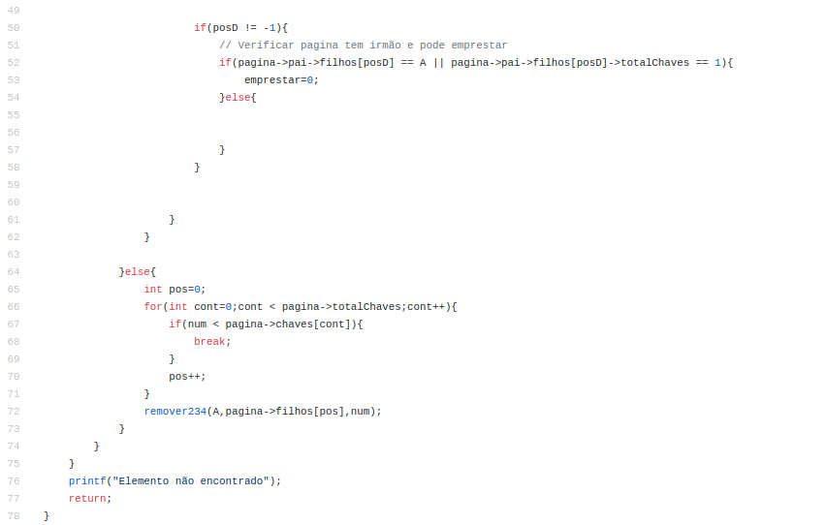

Slide 14
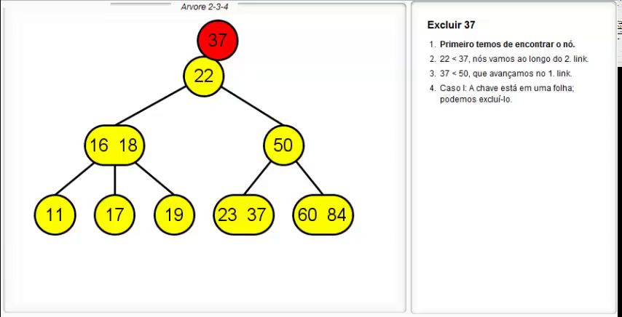
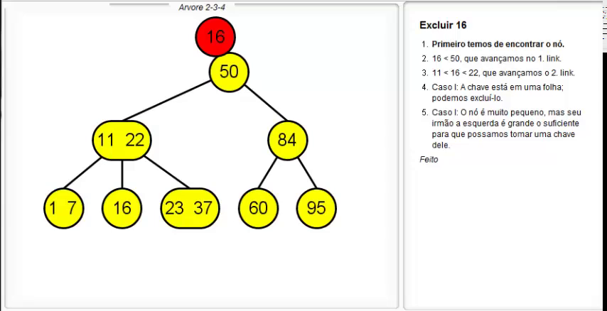
Remover 2-3-4

Slide 15
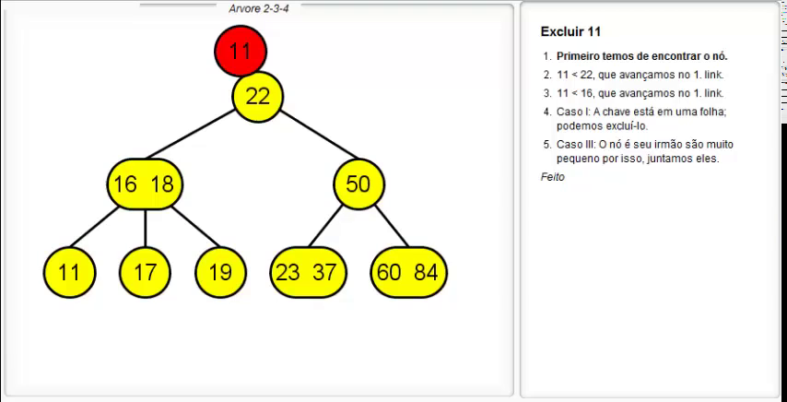
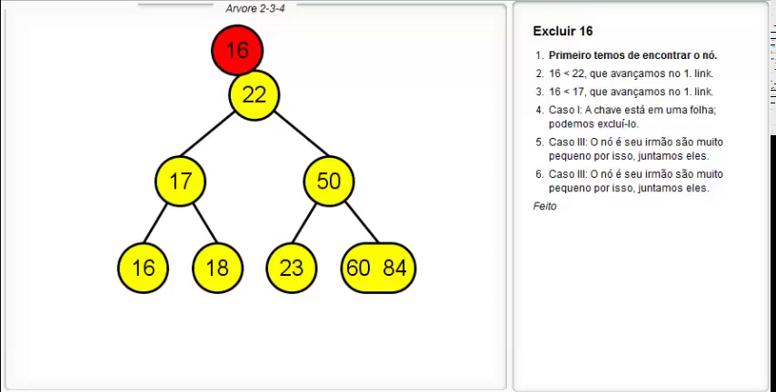
Remover 2-3-4

Slide 16
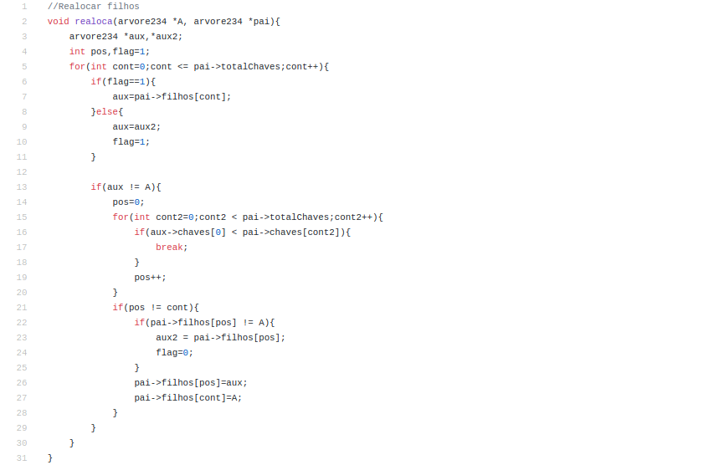
Realoca 2-3-4

Slide 17
De volta a motivação
A árvore 2-3-4 garantirá que a altura será O (log N) usando apenas 2, 3 ou 4 filhos por nó.
Os tempos de busca são proporcionais a altura O(h) (recuperação por árvores n-árias).
Porém desperdiça espaço porque muitos nós não estão nem mesmo cheios pelo metade.

Slide 18
Referências
2-3-4 Trees and RedBlack Trees. Disponível em: <https://www.cs.purdue.edu/homes/ayg/CS251/slides/chap13b.pdf>. Acesso em: 28 de setembro de 2018.
ABC Sampaio. Disponível em: <http://www.ufpa.br/sampaio/curso_de_estdados_1/arvores/arvore_234/introducao.htm> Acesso em: 24 de setembro de 2018.
Educative. Disponível em: <https://www.educative.io/page/5689413791121408/80001> Acesso em: 27 de setembro de 2018.
IME USP. Disponível em: <https://www.ime.usp.br/~pf/estruturas-de-dados/aulas/st-twothree.html> Acesso em: 27 de setembro de 2018.

